Slide 1
2021 rokiem Krzysztofa Kamila Baczyńskiego

Slide 2
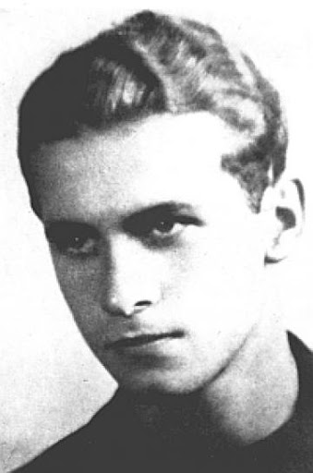
Krzysztof Kamil Baczyński
Jego pseudonimy to: „Jan Bugaj”, „Emil”, „Jan Krzyski”, „Krzysztof”, „Piotr Smugosz”, „Krzysztof Zieliński”, „Krzyś”
Ojciec Stanisław Baczyński, matka Stefania Baczyńska
Urodził się 22 stycznia 1921 r. w Warszawie, a zmarł 4 sierpnia 1944 r. w także w Warszawie.
Jest on polskim poetą z czasów wojny, który tworzył także rysunki.
Baczyński posługiwał się urozmaiconą wersyfikacją, stosując różne formaty wiersza sylabicznego, sylabotonicznego i tonicznego, w tym trzynastozgłoskowiec i siedmiozgłoskowiec, jak również zróżnicowane strofy.
Podchorąży Armii Krajowej, podharcmistrz Szarych Szeregów, jeden z przedstawicieli pokolenia Kolumbów.
Zginął w czasie powstania warszawskiego jako żołnierz batalionu „Parasol” Armii Krajowej.
Ma trzy odznaczenia: Order Odrodzenia Polski, Polonia Restituta; Krzyż Armii Krajowej i Medal za Warszawę 1939-1945

Slide 3
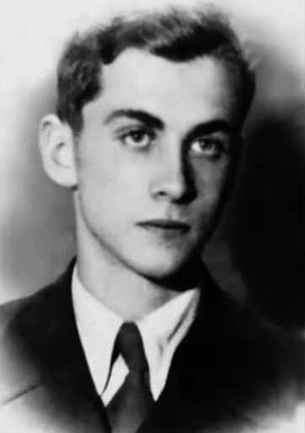
Popularne utwory Krzysztofa Kamila Baczyńskiego
Elegia o... [chłopcu polskim]
Mazowsze
Historia
Spojrzenie
Pragnienia
Ten czas
Pokolenie
Biała magia
Gdy broń dymiącą z dłoni wyjmę...
Polacy

Slide 4
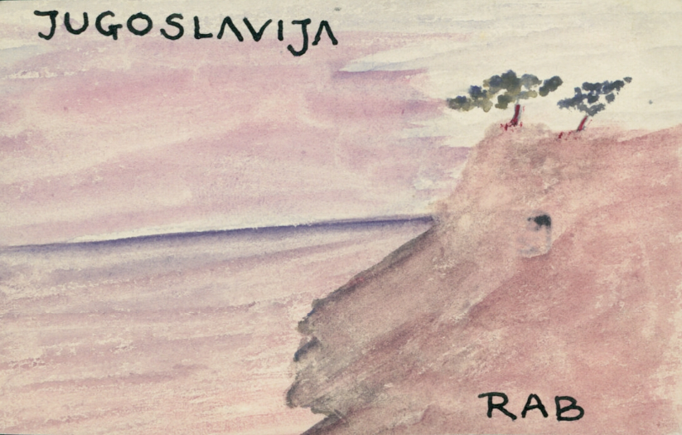
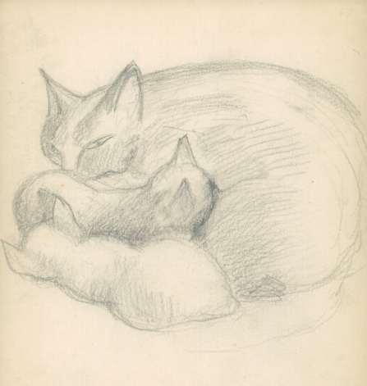
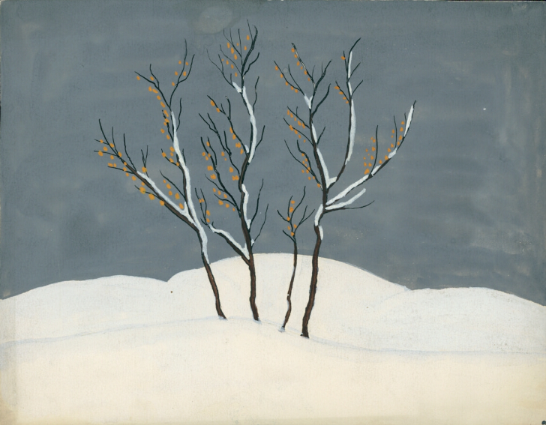
Zachowało się również kilkaset rysunków i grafik Baczyńskiego. Oto kilka z nich
„Pocztówka z Jugosławii”
„Koty”
„Zima”

Slide 5
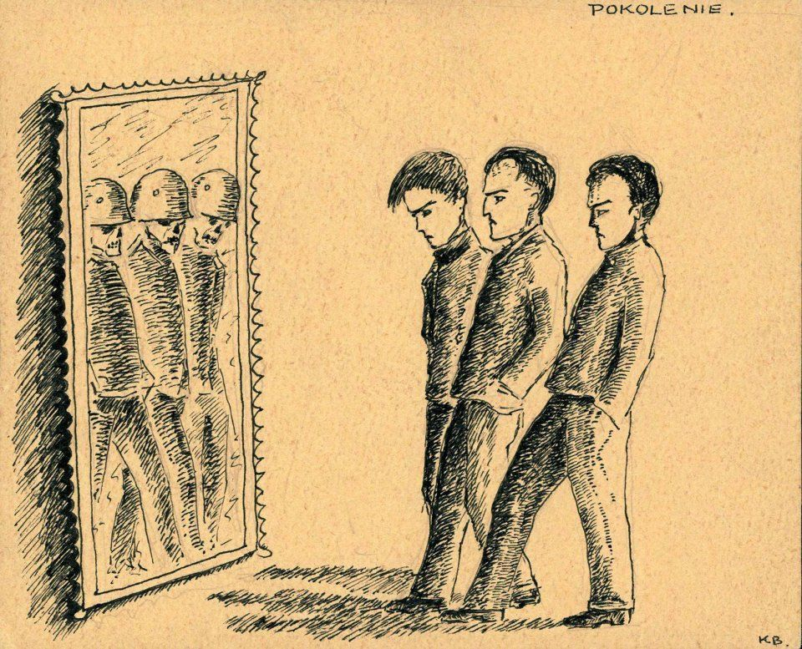
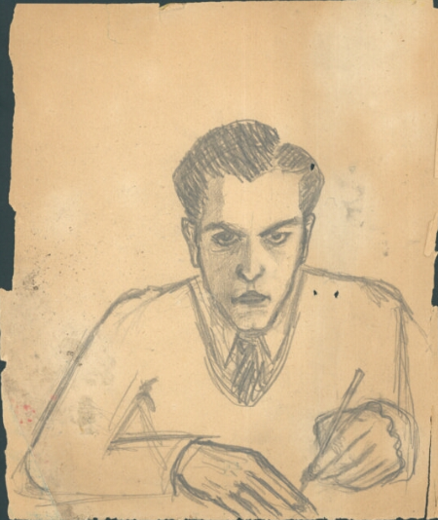
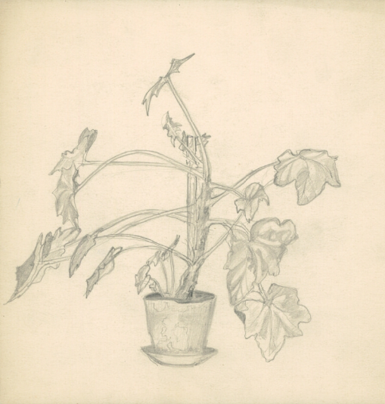
„Pokolenie”
„Autoportret”
„Roślina”

Slide 6
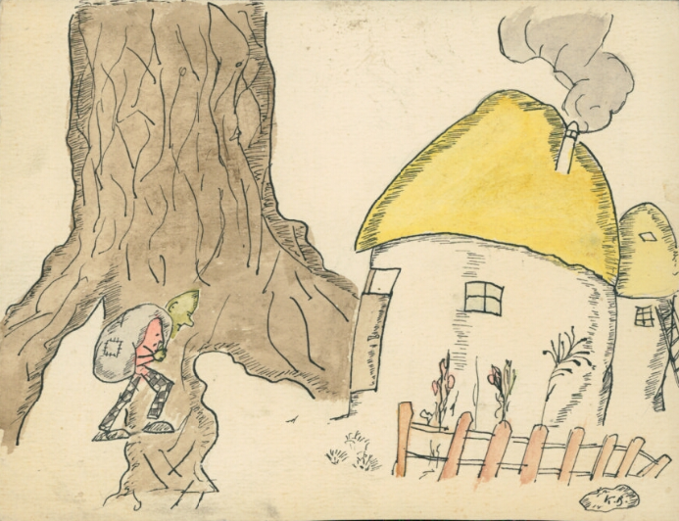
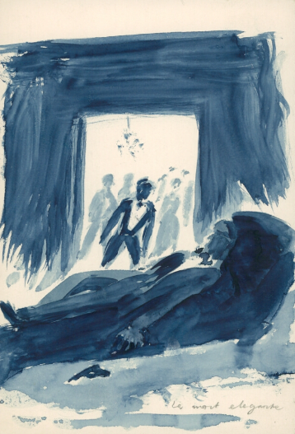
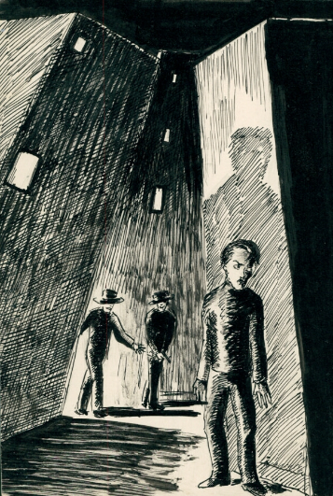
„Le mort elegante”
„Labirynt miasta”
Rysunek do bajki

Slide 7
Baczyński w utworach muzycznych
1965- Ewa Demarczyk, „Wiersze wojenne”
1999 – Naamah, Magia
2005 – Lao Che, Powstanie Warszawskie – „Godzina W”
2013 – Czesław Mozil & Mela Koteluk, utwór promujący film o K.K. Baczyńskim – „Pieśń o szczęściu”
2014 – Sławomir Zygmunt, Elegia o chłopcu polskim
2019 – Grzegorz Wilk i Marcin Nierubiec, Nie zapomnisz skał
2020 – Mela Koteluk & Kwadrofonik – „Astronomia poety. Baczyński”
A to tylko kilka z wielu utworów muzycznych o Krzysztofie Kamilu Baczyńskim

Slide 8
Dlaczego 2021 to rok Krzysztofa Kamila Baczyńskiego?
„W uznaniu zasług Krzysztofa Kamila Baczyńskiego dla polskiej sztuki, polskiej niepodległości i polskiej kultury, w 100-lecie jego urodzin, Sejm Rzeczypospolitej Polskiej ogłasza rok 2021 Rokiem Krzysztofa Kamila Baczyńskiego. Jednocześnie Sejm Rzeczypospolitej Polskiej oddaje hołd innym przedstawicielom poetów pokolenia Kolumbów poległym w trakcie okupacji niemieckiej- Tadeuszowi Gajcemu, Janowi Romockiemu, Zdzisławowi Stroińskiemu, Józefowi Szczepańskiemu i Andrzejowi Trzebińskiemu” – głosi uchwała. (PAP)
Za uchwałą głosowało 452 posłów, 1 był przeciw, 1 wstrzymał się od głosu

Slide 9
„Wartości patriotyczne przekazano mu w domu rodzinnym oraz w słynnej 23 Warszawskiej Drużynie Harcerskiej +Pomarańczarni+. Krzysztof Kamil Baczyński rozumiał, że okres okupacji niemieckiej jest czasem, w którym młodzież musi czynnie uczestniczyć w działaniach mających na celu odzyskanie niepodległości przez Polskę. Zaangażował się w działalność konspiracyjną. Jako żołnierz Armii Krajowej służył w dwóch harcerskich batalionach, które zapisały się złotymi zgłoskami w historii Polski: najpierw w batalionie +Zośka+, a następnie w batalionie +Parasol+” – głosi uchwała

Slide 10
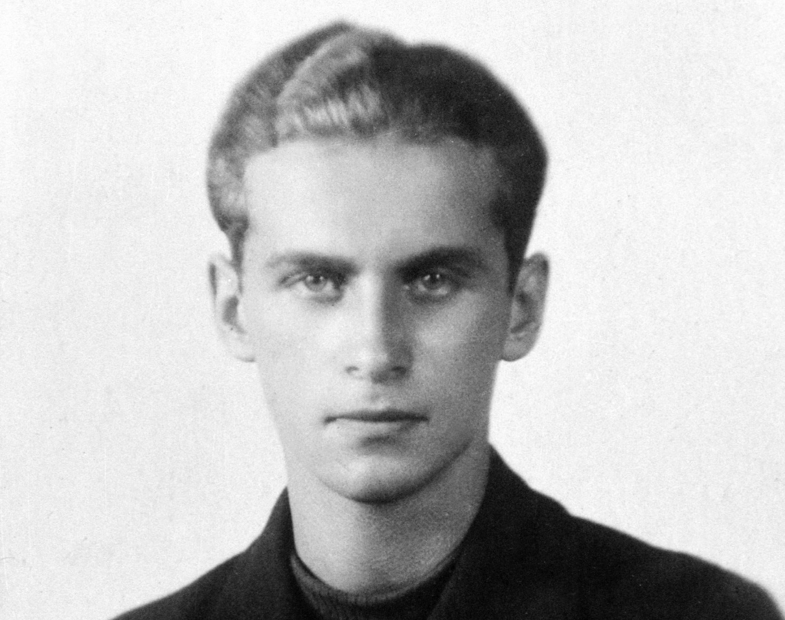
Tak właśnie przedstawia się sywetka Krzysztofa Kamila Baczyńskiego oraz jego dzieła.
Dziękuję za uwagę :)

Slide 11
Prezentację utworzył:
Konrad Baczewski, kl IIM
Wykorzystane źródła:
https://dzieje.pl/kultura-i-sztuka/sejm-ustanowil-rok-2021-rokiem-krzysztofa-kamila-baczynskiego
https://pl.wikipedia.org/wiki/Krzysztof_Kamil_Baczy%C5%84ski
Zdjęcia z google grafika

